Slide 1

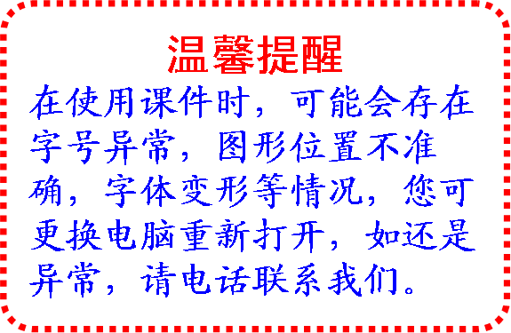

2.1.2 指数函数及其性质
第1课时 指数函数的图象及性质

Slide 2

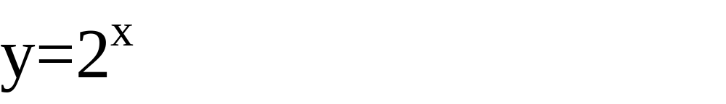
分裂
次数
第一次
第二次
第三次
第四次
第x次
x
一个细胞
表达式
…...
细胞
总数
…...
y

Slide 3
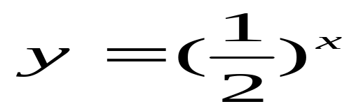






第1次后
一尺之木 日取其半
第2次后
第3次后
第4次后
第x次后
…...

Slide 4

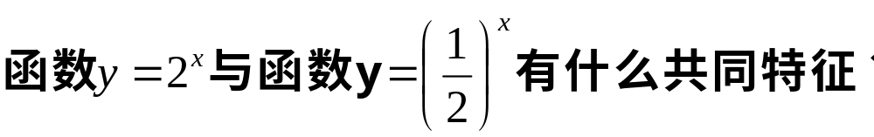
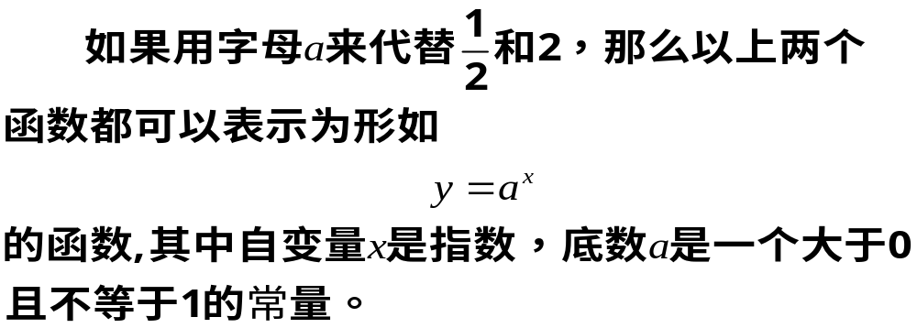

思考

Slide 5
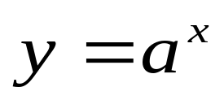
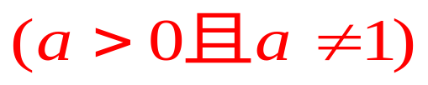
1.指数函数的定义：
函数形如
叫做指数函数，
其中x为自变量，定义域为R
(1) (5) (6) (8)
练习1：下列函数中，哪些是指数函数？ .
(2) y=x⁴
(3) y=-4^{x}
(4) y=(-4)^{x}
(1) y=4^{x}
(5) y=π^{x}
(6) y=4^{2x}
(7) y=x^{x}
(8) y=(2a-1)^{x}
(a>1/2且a≠1)

Slide 6
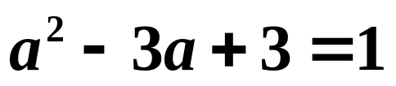
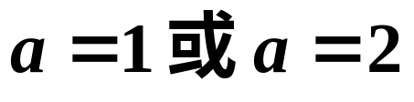
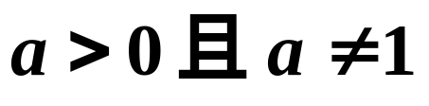
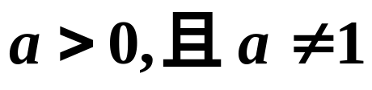
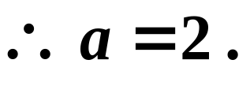
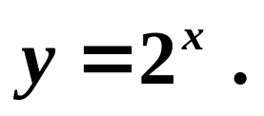
例1.函数y＝(a²－3a＋3)a^{x}是指数函
数，求a的值，并写出这个指数函数．
解：
∵ y =(a²－3a+3 )a^{x}是指数函数，
∴
即
故所求指数函数为：

Slide 7
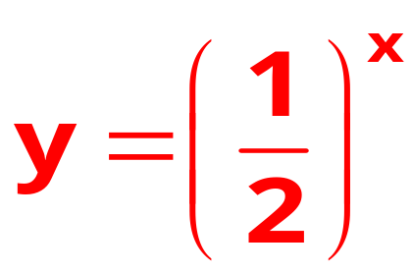
2.指数函数的图象和性质
用描点法画出指数
函数y=2^{x}和
的图象。

Slide 8
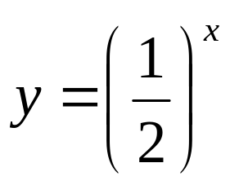
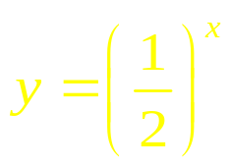
x | -1 | 0 | 1 | 2 | 3
y
y = 2^{x}
0.5
1
2
4
8
x | -3 | -2 | -1 | 0 | 1
y
8
4
2
1
0.5
y
y＝ 2^{x}
8
7
6
5
4
3
2
1
0
x
-3 -2 -1
1 2 3 4 5 6 7 8
-1
-2
-3

Slide 9
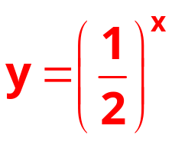
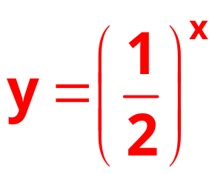

y=2^{x}
2
1
-3
-2
-1
0
1
2
3
思考
函数y=2^{x}的图象和函数
有什么关系？可否利用y=2^{x}的图象画出
的图象
的图象？
两个函数图象关于y轴对称

Slide 10
 | a>1 | 0<a<1
图 象
y
y
（0，1）
y=1
y=1
（0，1）
指数函数
y=a^{x} (a>0,且a≠1）的图象和性质：
O
x
O
x
性 质
(1)定义域:
R
(2)值域:
(0,+∞）
(3)定点:
(0,1)
(4)单调性:
在R上是增函数
在R上是减函数
(5)
函数
值的
分布
情况
>1 (x>0)
<1 (x>0)
a^{x}
=1 (x=0)
a^{x}
=1 (x=0)
<1 (x<0)
>1 (x<0)

Slide 11

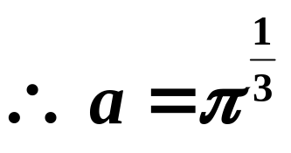
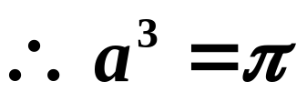
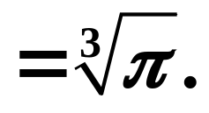
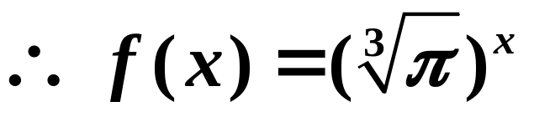
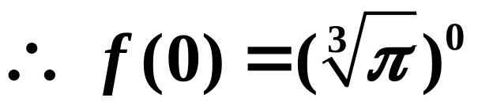
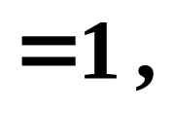
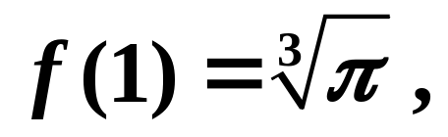
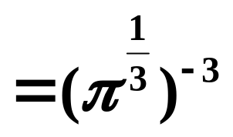
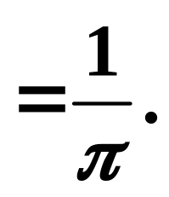
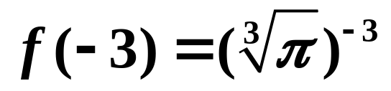
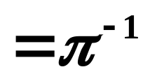

例题与练习
例2、已知指数函数f(x)=a^{x} (a>0,且a≠1）的图象经过点（3，π），求f(0)、f(1)、f(-3)的值.
解：
∵ f(x)=a^{x}的图象过点(3，π)

Slide 12

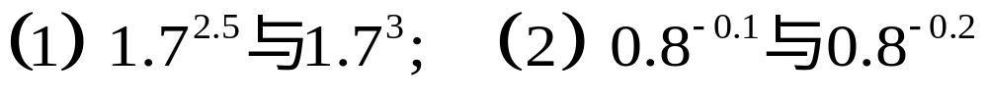
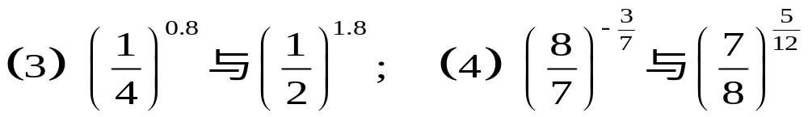

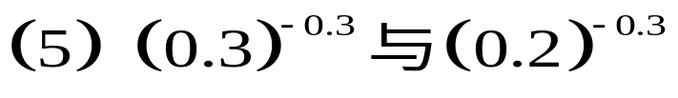


例3： 比较下列各题中两值的大小：
同底指数幂比大小，构造指数函数，利用函数单调性
同底比较大小
不同底但可化同底
不同底数幂比大小，利用指数函数图象与底的关系比较
不同底但同指数
利用函数图象或中间变量进行比较
底不同，指数也不同

Slide 13
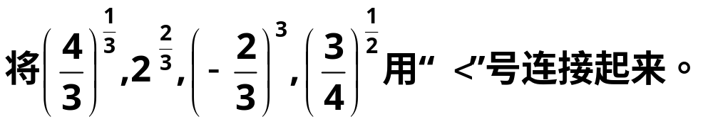
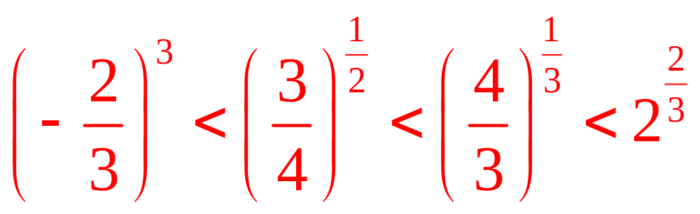
练习：

Slide 14
小结
1.指数函数的定义。
2.指数函数简图的作法以及应注意的方向。
3.指数函数的图像和性质。

